Slide 1
Silverpush est une technologie de ciblage contextuel avancé, alimenté par une IA propriétaire.

Slide 2
Une présence globale
Fondé en 2012
Présence dans plus de 25 pays
20+ prix internationaux
Collaboration avec plus de 400 marques du Fortune 500

Slide 3
Nous proposons un ciblage contextuel unique pour YouTube

Slide 4
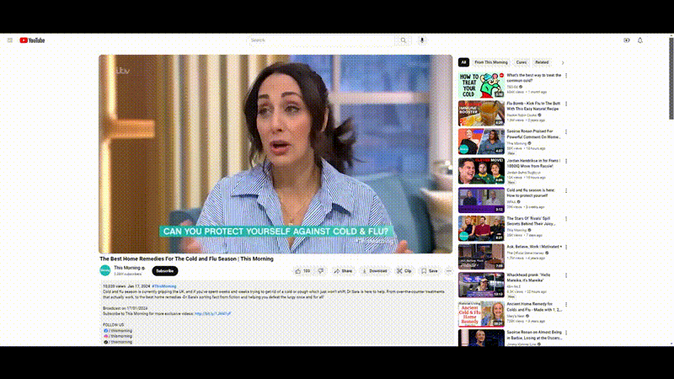
Présentation de Mirrors
Éloignez-vous des solutions standard de YouTube où :
Le ciblage est principalement basé sur l'audience/l'affinité, la catégorie et/ou les mots-clés.
Les capacités de filtrage du contenu de faible qualité sont limitées.
Un moindre engagement et de moins bons résultats BLS sont observés.
Un désalignement entre contenu et publicité se produit.
Exploitez la personnalisation contextuelle sur YouTube en utilisant notre technologie de nouvelle génération.
Utilise l'analyse au niveau video level
Analyse de plus d’un million de vidéos par jour. Alignement précis des publicités avec le contenu pertinent
Utilisation de la sémantique
Notes:
4

Slide 5
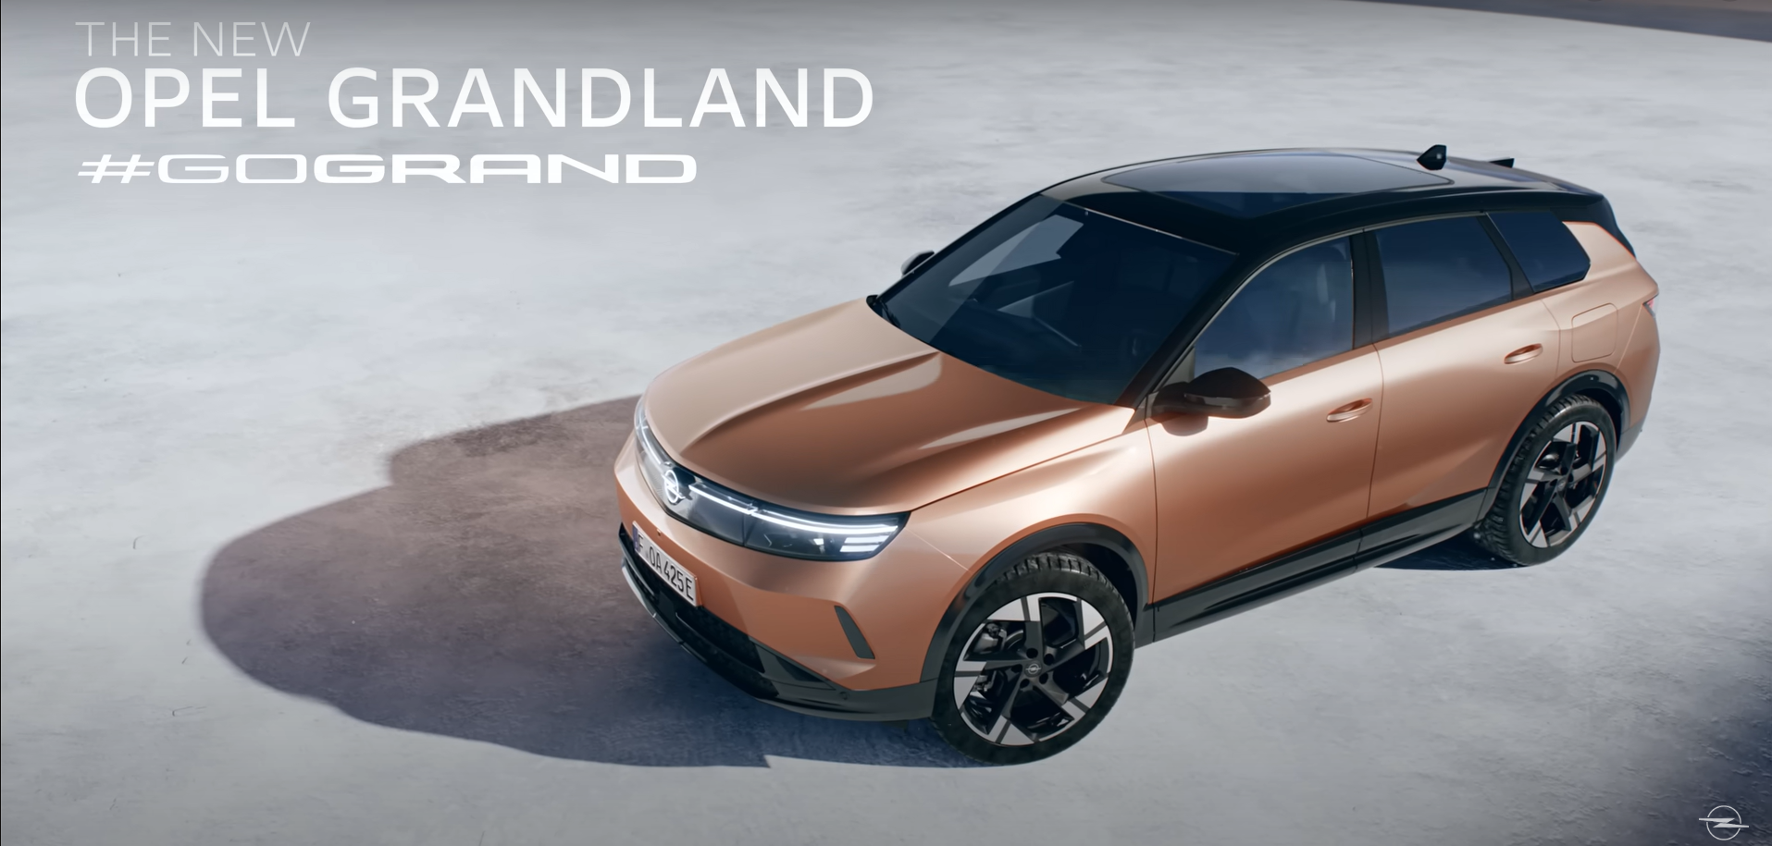
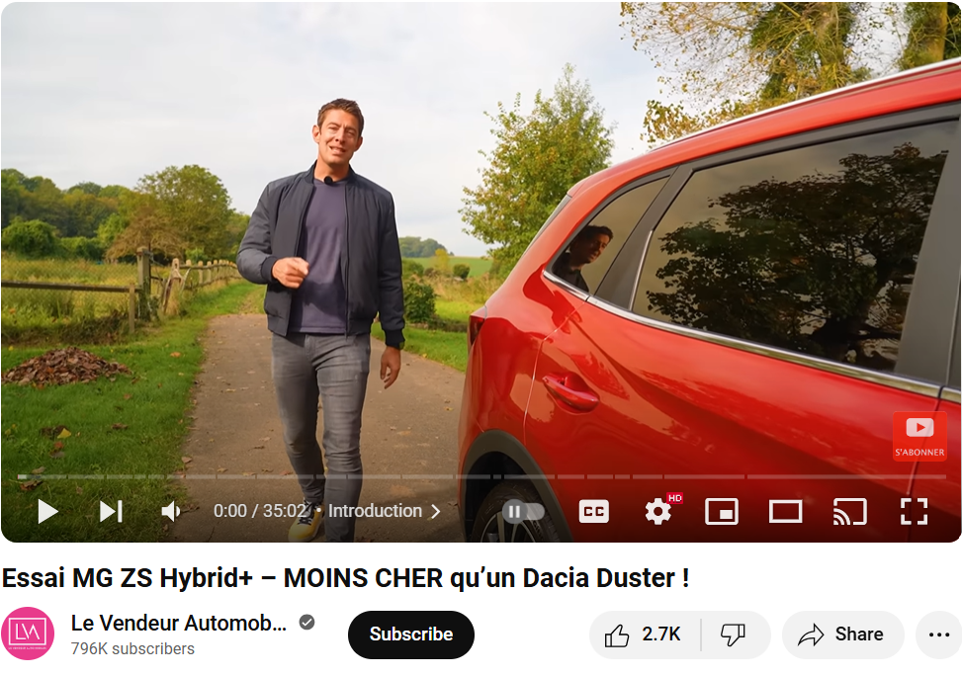
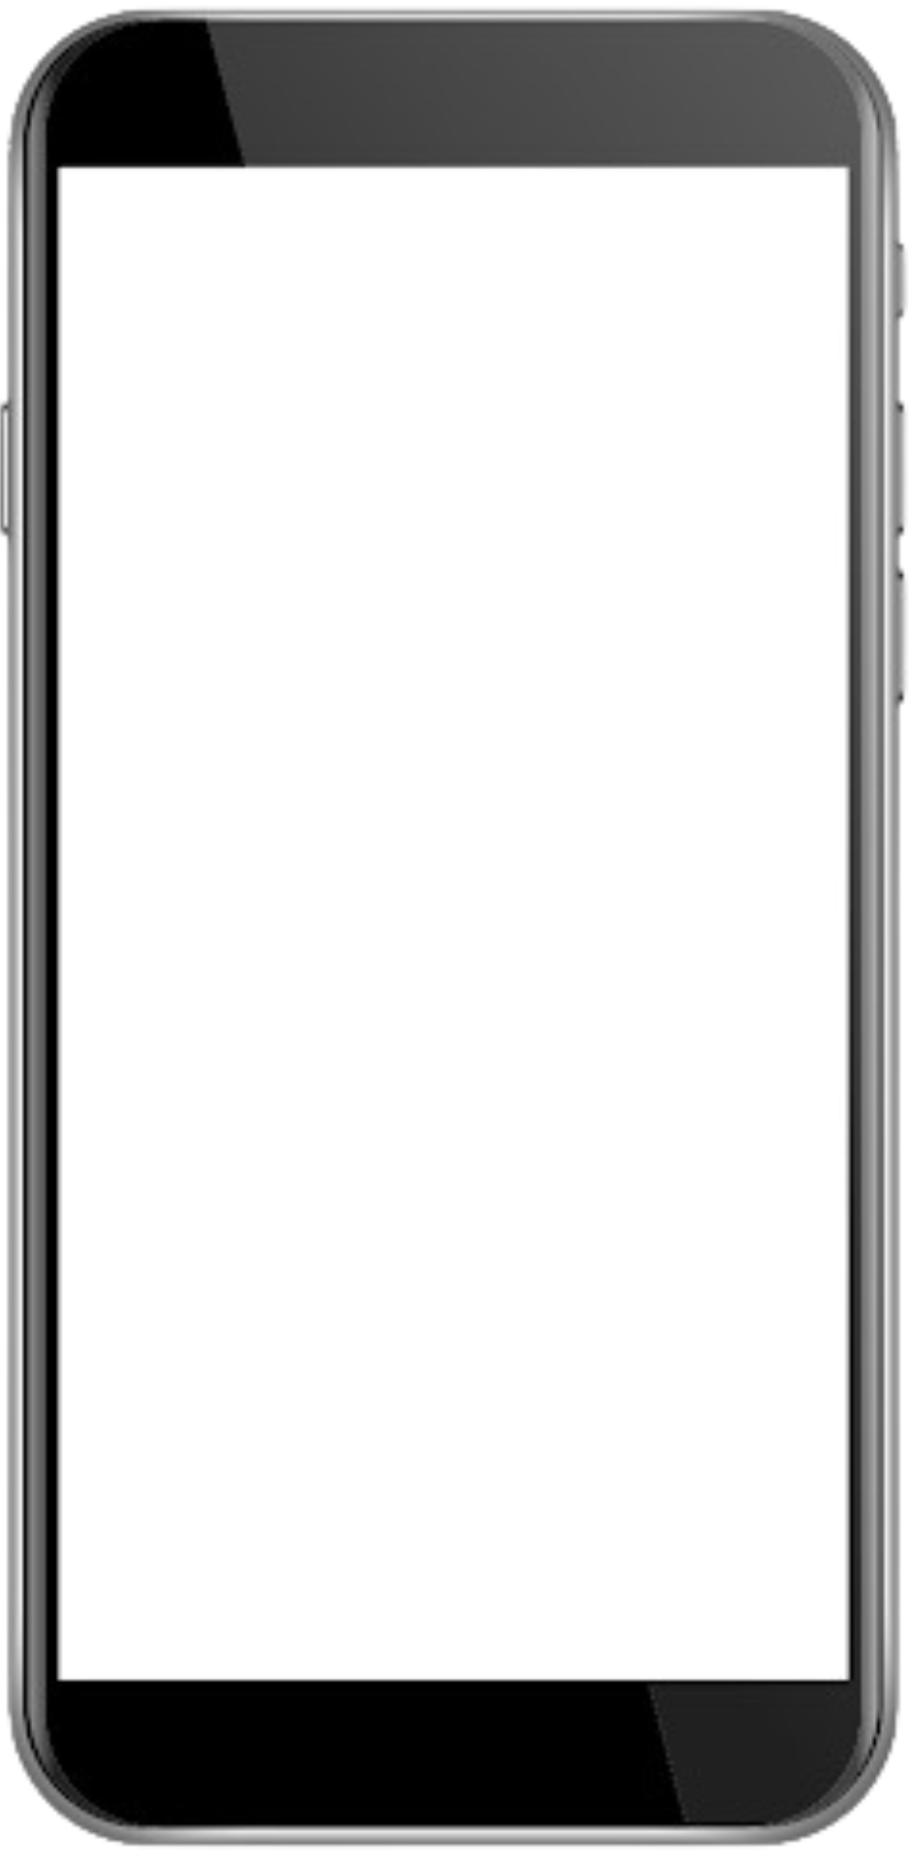
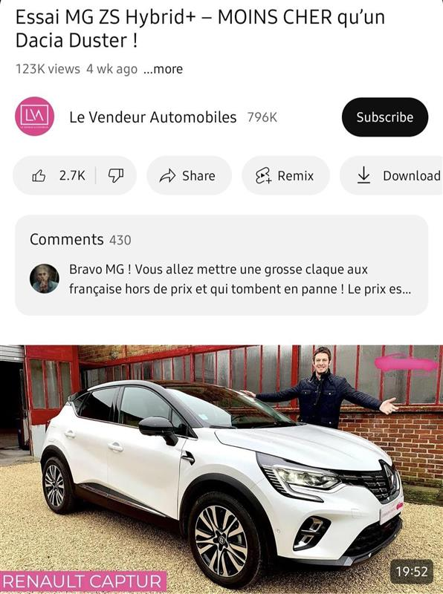
Exemple d’OPEL
Context
Contexte identifié
- Romain Griveau Marque identifiée -MG Motors Texte identifié - Essai MG ZS Hybrid+
Skip
L’innovation rencontre l’aventure
Découvrir
www.opel.fr/
Analyse sémantique
-Car Review -Explained features -Detailed test drive
Positive Verbiage
donc pour quatre personnes ce sera plutôt confortable comme voiture
Authenticité de la chaîne
Métriques vidéo
Sécurisé pour la marque
Les autres acteurs se concentrent sur les mots-clés ou les chaînes, nous nous distinguons par notre analyse vidéo de niveau avancé alimentée par l'IA. Notre méthode analyse video ID par vidéo ID, l'historique des créateurs pour un ciblage précis. CLIQUEZ ICI POUR VOIR LA DÉMO !

Slide 6
Silverpush offre une solution complete end to end à ses partenaires
Agence
Plan media envoyé au client
Client
Liens de prévisualisation partagés avec le client
Avant vente
Réception du brief
Approbation reçue
Analyse post-campagne partagée
Rapport hebdomadaire de la campagne partagé
Lancement de la campagne
Approbation du client reçue
Après vente
Avantages Coûts de Silverpush
Dépasse les normes moyennes de VTR de 10 à 25 %
Augmentation de l'engagement de 1,4 à 2 fois
Augmentation de la mémorisation des publicités de 1,5 à 2 fois
Hausse de la brand awareness de la marque de 25 à 35 %
Brand Safety et Brand Suitability
Ciblage d'inventaire premium
Analyse approfondie post campagne
Mémorisation positive de la marque

Slide 7
Matrice des Résultats BLS
16.5% Uplift
14.6% Uplift
6.7% Uplift
Marque d'épicerie
Marque d'alcool
Marque de cadeaux
6.2% Uplift
5.4% Uplift
3.9% Uplift
Marque de mode
Marque de beauté
Marque de soins de santé

Slide 8
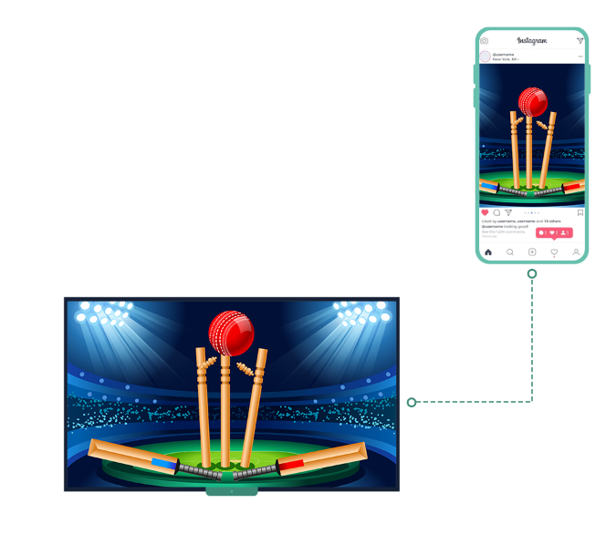
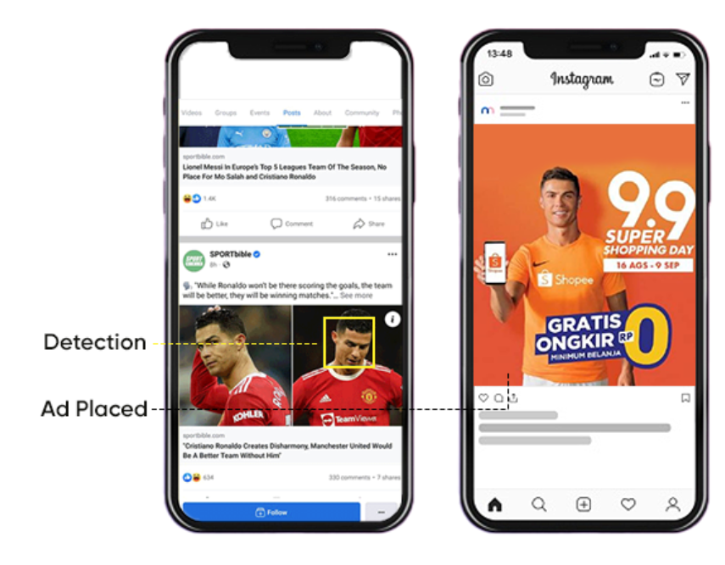
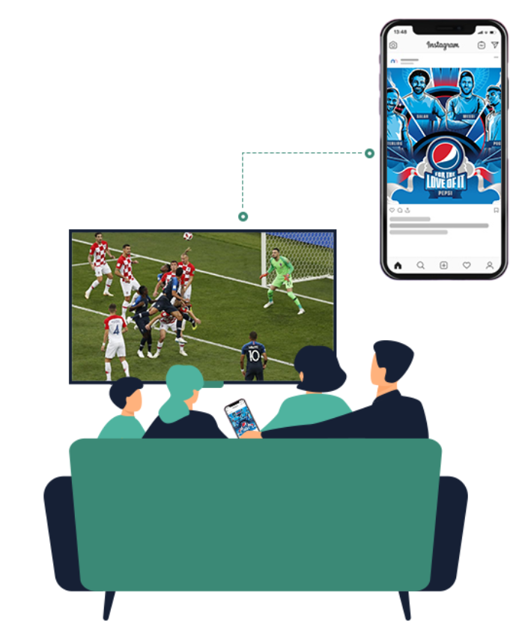
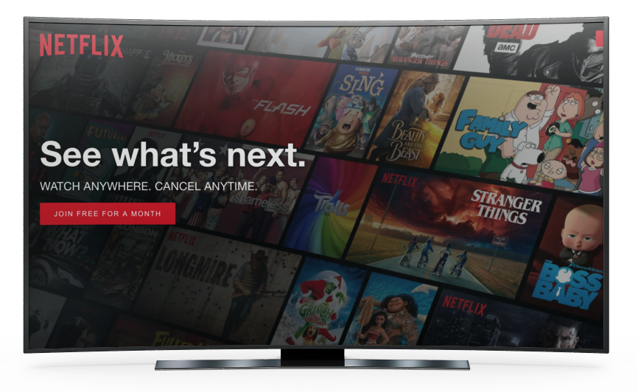
Les consommateurs ont évolué, notre technologie aussi
Lancement de Parallels Synchronisation Météo & Sports Lancement de Mirrors YouTube
Mirrors sur OTT
Mirrors sur CTV
Mirrors sur les sites premium
2012
2018
2020
2022
2024
Synchronisation TV
Mirrors FB
& Insta
Crafters:
Personnalisation créative

Slide 9
Technologie primée

Slide 10
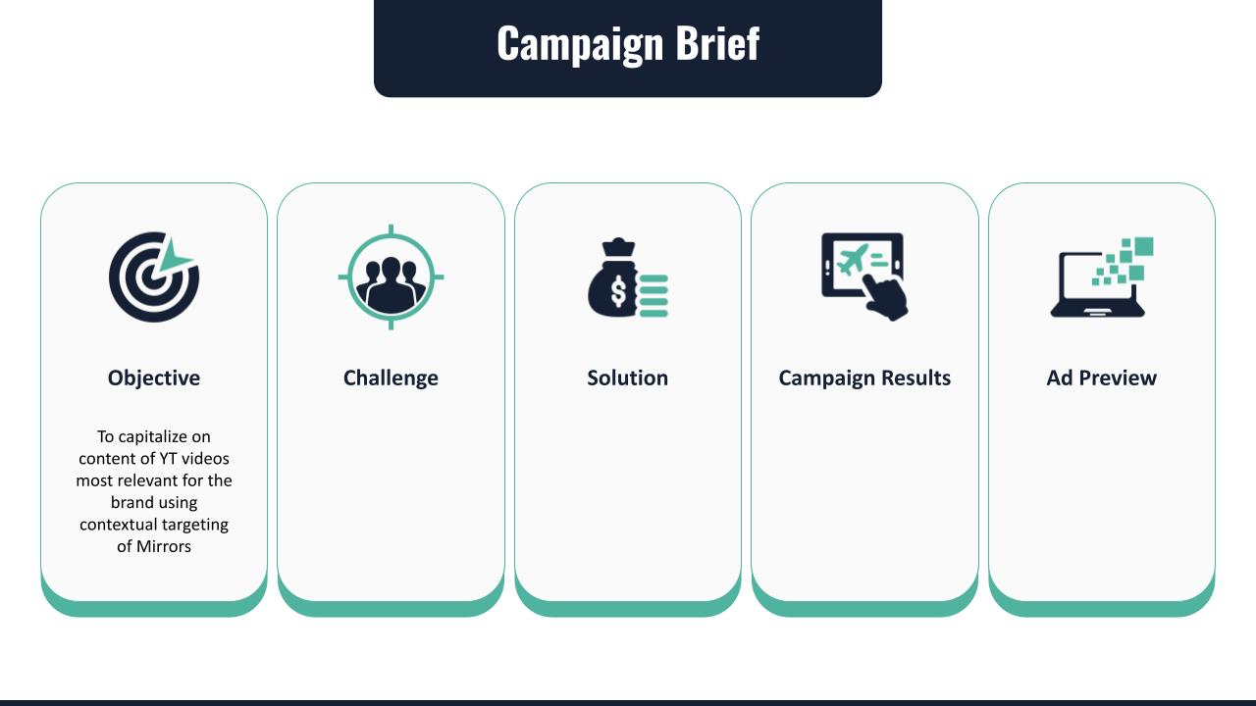
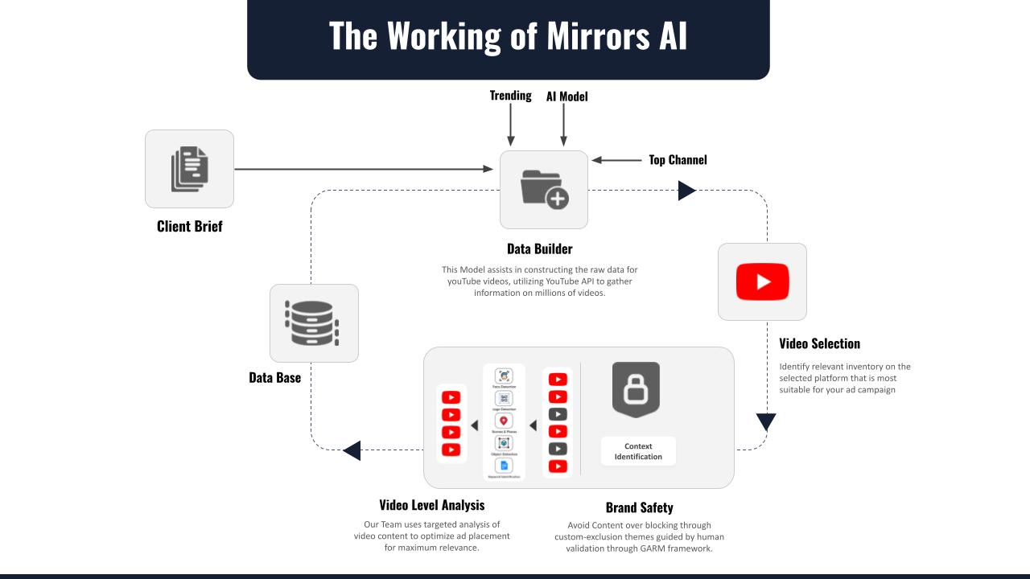
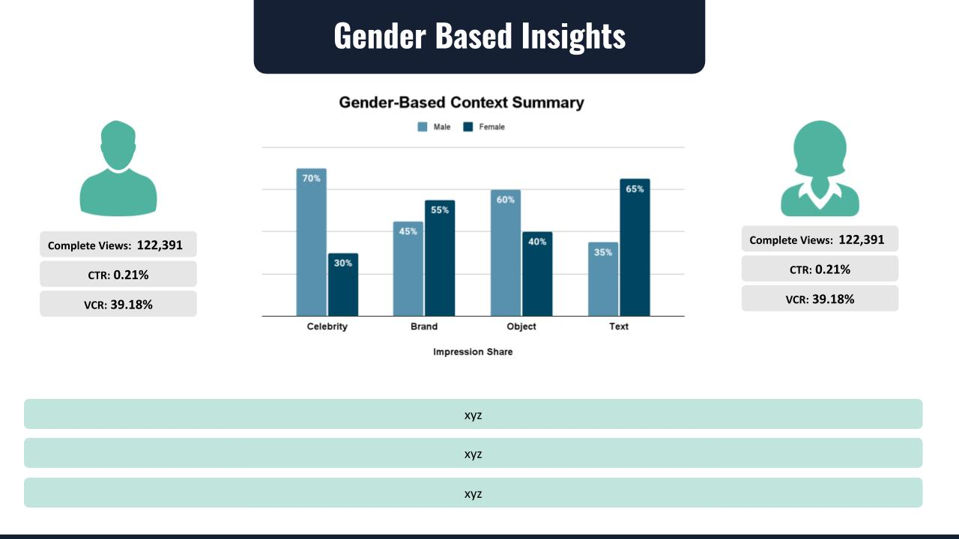
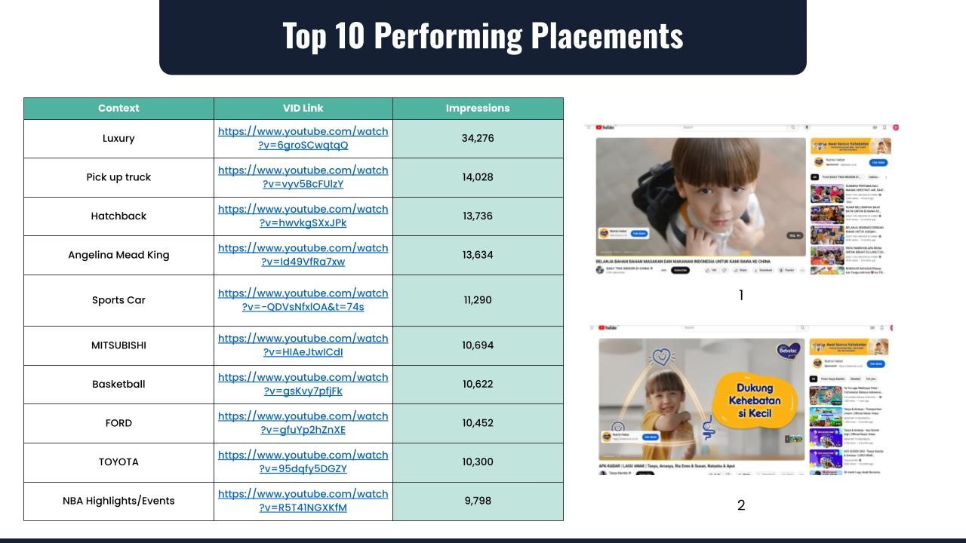
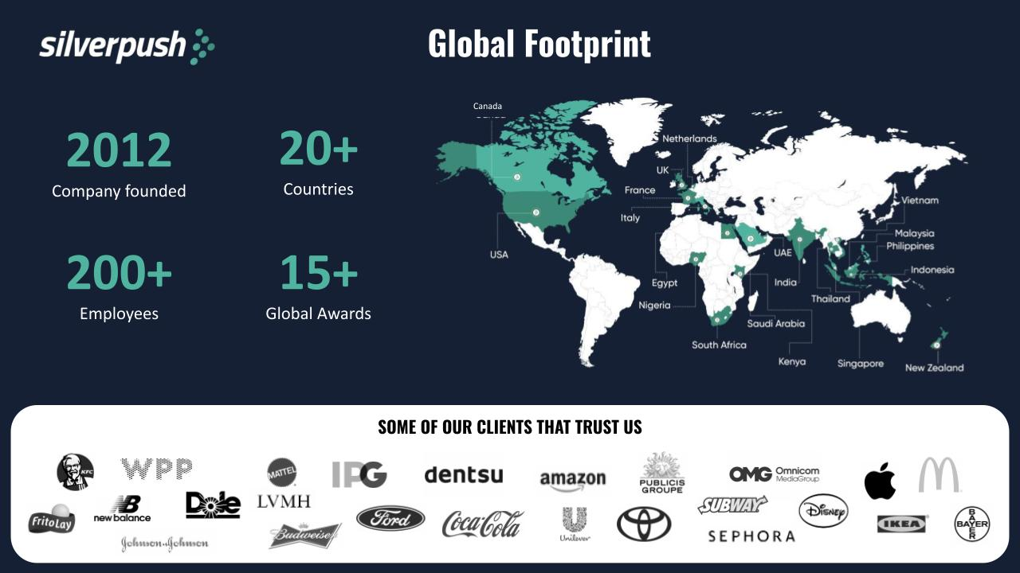
Analyse complète post-campagne

Slide 11
Quelques exemples de clients
Notes:
Our AI + human intelligence powered solutions are redefining the limits of contextual brand suitability for YouTube advertising with Mirrors.
11

Slide 12
Rejoignez la révolution contextuelle dès aujourd'hui avec Mirrors pour YouTube
Merci!
© 2024 SilverEdge Technologies Pvt Ltd, All rights reserved.
Notes:
12

